Slide 1
মোঃনাজমুল হক(শামীম),থুপসারা সেলিমীয়া দাখিল মাদরাসা,কালাই,জয়পুরহাট।
ক্লাসে
সবাই
কে
ধন্য
বাদ
ক্লাসে
সবাই
কে
ধন্য
বাদ
সব্বাইকে
এক
গুচ্ছ
ফুলের
শুভেচ্ছা
মোঃনাজমুল হক(শামীম),থুপসারা সেলিমীয়া দাখিল মাদরাসা,কালাই,জয়পুরহাট।

Slide 2
মোঃনাজমুল হক(শামীম),থুপসারা সেলিমীয়া দাখিল মাদরাসা,কালাই,জয়পুরহাট।
ক্লাসে
সবাই
কে
ধন্য
বাদ
ক্লাসে
সবাই
কে
ধন্য
বাদ
পাঠ পরিচিতি
শ্রেণিঃ নবম
বিষয়ঃ রসায়ন বিজ্ঞান
অধ্যায়ঃ প্রথম
মোঃনাজমুল হক(শামীম),থুপসারা সেলিমীয়া দাখিল মাদরাসা,কালাই,জয়পুরহাট।

Slide 3
মোঃনাজমুল হক(শামীম),থুপসারা সেলিমীয়া দাখিল মাদরাসা,কালাই,জয়পুরহাট।
ক্লাসে
সবাই
কে
ধন্য
বাদ
ক্লাসে
সবাই
কে
ধন্য
বাদ
এই পাঠ শেষে শিক্ষার্থীরা-
* রসায়নের পরিচিতি বলতে পারবে।
* দৈনন্দিন জীবনে রসায়নের উপস্থিতি বর্ণনা করতে পারবে।
* রসায়নের পরিধি কতদুর বিস্তৃত তা ব্যাখ্যা পারবে।
মোঃনাজমুল হক(শামীম),থুপসারা সেলিমীয়া দাখিল মাদরাসা,কালাই,জয়পুরহাট।

Slide 4
মোঃনাজমুল হক(শামীম),থুপসারা সেলিমীয়া দাখিল মাদরাসা,কালাই,জয়পুরহাট।
ক্লাসে
সবাই
কে
ধন্য
বাদ
ক্লাসে
সবাই
কে
ধন্য
বাদ
রসায়ন পরিচিতি
রসায়নকে জীবনের জন্য বিজ্ঞান বলা হয়।
প্রাচীন ও মধ্যযুগীয় রসায়ন চর্চা “আল-কেমি” (Alchemy) নামে পরিচিত। আল-কেমি শব্দটি আরবি শব্দ “আল-কিমিয়া” থেকে উদ্ভুত, যা দিয়ে মিশরীয় সভ্যতাকে বুঝানো হতো।
রসায়নের সংজ্ঞাঃ
বিজ্ঞানের যে শাখায় সৃষ্টি, ধ্বংস, বৃদ্ধি, রুপান্তর, উৎপাদন ইত্যাদির আলোচনা করা হয়, তাকে রসায়ন বলে।
মোঃনাজমুল হক(শামীম),থুপসারা সেলিমীয়া দাখিল মাদরাসা,কালাই,জয়পুরহাট।

Slide 5
মোঃনাজমুল হক(শামীম),থুপসারা সেলিমীয়া দাখিল মাদরাসা,কালাই,জয়পুরহাট।
ক্লাসে
সবাই
কে
ধন্য
বাদ
ক্লাসে
সবাই
কে
ধন্য
বাদ
বিভিন্ন ক্ষেত্রে রসায়নের ব্যবহা
শিল্প কারখানায় তেল, চিনি, কাগজ, কলম, ঔষধপত্র, কাপড়, শ্যাম্পু, সাবান, রড-সিমেন্ট থেকে শুরু করে নিত্য ব্যবহার্য অনেক সামগ্রী তৈরি রসায়নের মাধ্যমে হয়ে থাকে।
মোঃনাজমুল হক(শামীম),থুপসারা সেলিমীয়া দাখিল মাদরাসা,কালাই,জয়পুরহাট।

Slide 6
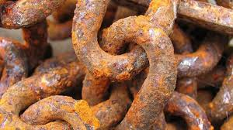
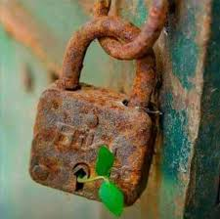
মোঃনাজমুল হক(শামীম),থুপসারা সেলিমীয়া দাখিল মাদরাসা,কালাই,জয়পুরহাট।
ক্লাসে
সবাই
কে
ধন্য
বাদ
ক্লাসে
সবাই
কে
ধন্য
বাদ
লোহায় মরিচা পড়া
লোহা শক্ত, কিন্তু মরিচা ভঙ্গুর । বিশুদ্ধ লোহা জলীয় বাষ্পের উপস্থিতিতে বায়ুর অক্সিজেনের সাথে রাসায়নিক বিক্রিয়ার মাধ্যমে লোহার অক্সাইড নামক পদার্থে পরিনত হয়, যা সাধারণভাবে মরিচা নামে পরিচিত ।
মরিচার সংকেত =Fe₂O₃.nH₂Oবিক্রিয়াঃ Fe + nH₂O + O₂ Fe₂O₃.nH
মোঃনাজমুল হক(শামীম),থুপসারা সেলিমীয়া দাখিল মাদরাসা,কালাই,জয়পুরহাট।

Slide 7
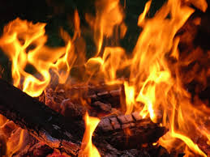
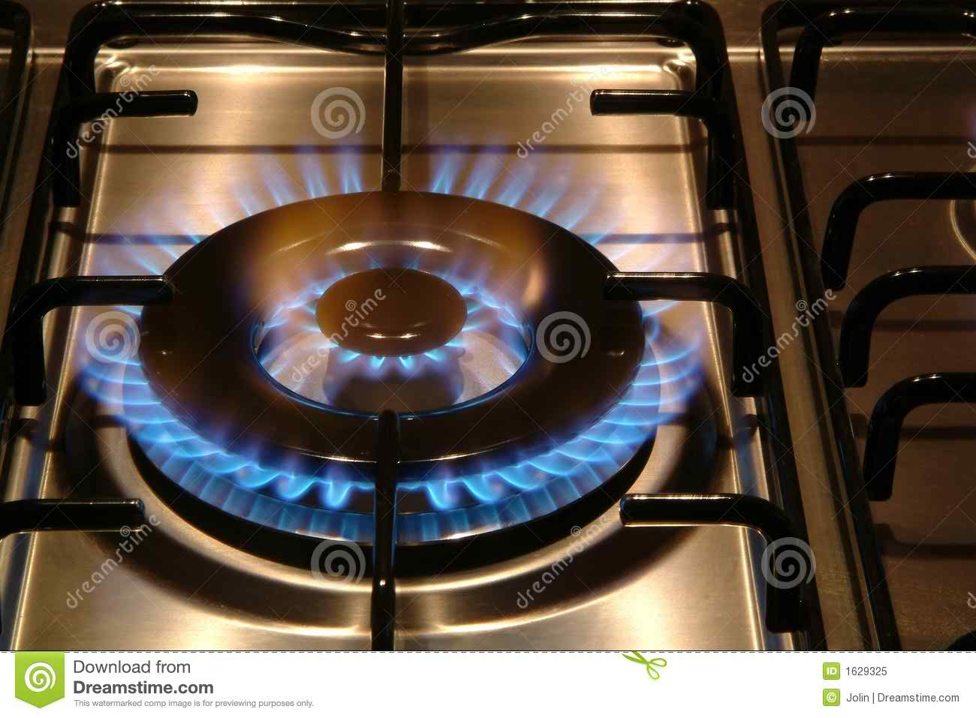
মোঃনাজমুল হক(শামীম),থুপসারা সেলিমীয়া দাখিল মাদরাসা,কালাই,জয়পুরহাট।
ক্লাসে
সবাই
কে
ধন্য
বাদ
ক্লাসে
সবাই
কে
ধন্য
বাদ
কাঠ, কেরোসিন, প্রাকৃতিক গ্যাস বা মোমে আগুন জ্বালানো
উল্লেখিত বস্তুগুলো মূলত কার্বনের যৌগ দিয়ে গঠিত, যেমন-কাঠ হল প্রধানত সেলুলোজ, প্রাকৃতিক গ্যাস হল প্রধানত মিথেন এবং মোম হল কার্বন ও হাইড্রোজেনের যৌগ। এগুলোতে আগুন জ্বালানোর অর্থ প্রকৃতপক্ষেই কার্বন যৌগের দহন, যা এক ধরনের রাসায়নিক বিক্রিয়া, -এর ফলে কার্বন-ডাই –অক্সাইড গ্যাস, জলীয় বাষ্প ও তাপের উৎপাদন।
মোঃনাজমুল হক(শামীম),থুপসারা সেলিমীয়া দাখিল মাদরাসা,কালাই,জয়পুরহাট।

Slide 8
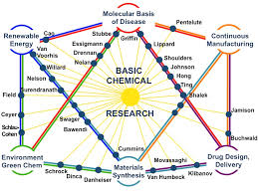
মোঃনাজমুল হক(শামীম),থুপসারা সেলিমীয়া দাখিল মাদরাসা,কালাই,জয়পুরহাট।
ক্লাসে
সবাই
কে
ধন্য
বাদ
ক্লাসে
সবাই
কে
ধন্য
বাদ
রসায়নের পরিধি
মোঃনাজমুল হক(শামীম),থুপসারা সেলিমীয়া দাখিল মাদরাসা,কালাই,জয়পুরহাট।

Slide 9
মোঃনাজমুল হক(শামীম),থুপসারা সেলিমীয়া দাখিল মাদরাসা,কালাই,জয়পুরহাট।
ক্লাসে
সবাই
কে
ধন্য
বাদ
ক্লাসে
সবাই
কে
ধন্য
বাদ
রসায়নের বিস্তৃতি ব্যাপক, যা মানুষের সেবায় নিয়োজিত। রসায়নের চর্চা সময়ের সাথে ক্রমবর্ধমান। চল এবার আমাদের জীবনে রসায়নের ব্যবহার বিবেচনা করি।
তুমি জোরে একটি নিঃশ্বাস নিয়ে ঘুম থেকে জেগে উঠলে এবং ব্রাশ করে পানি নিয়ে হাতমুখ ধুয়ে নিলে। একটু তেলজাতীয় জিনিস হাতমুখে মেখে ,এবার চিরুনি দিয়ে চুল আঁচড়িয়ে টেবিলে পড়তে বসলে। লাল মলাটের বইটি খুলে দেখলে সাদা কাগজে কালো কালির অক্ষরের লেখা –এর সব কিছুতেই রসায়ন রয়েছে।
কিছুক্ষণ পড়ার পর পেন্সিল বা কলম দিয়ে খাতায় প্রশ্নের উত্তর লিখলে। তারপর খাবার খেয়ে সাদা-শার্ট ও নীল-প্যান্ট পরে স্কুলে গেলে। রাস্তায় চোখে পড়ল একজন লোক বাগানে বা ক্ষেতে সার ব্যবহার করছে। খেয়াল করলে যে, ধোঁয়া উড়িয়ে একটা মোটরসাইকেল তোমার পাশ দিয়ে চলে গেল। এসবের মধ্যেও রয়েছে রসায়ন।
মোঃনাজমুল হক(শামীম),থুপসারা সেলিমীয়া দাখিল মাদরাসা,কালাই,জয়পুরহাট।

Slide 10
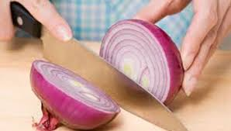
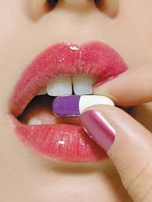
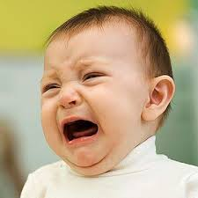
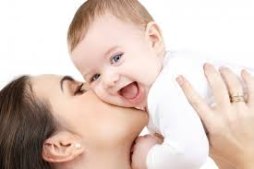
মোঃনাজমুল হক(শামীম),থুপসারা সেলিমীয়া দাখিল মাদরাসা,কালাই,জয়পুরহাট।
ক্লাসে
সবাই
কে
ধন্য
বাদ
ক্লাসে
সবাই
কে
ধন্য
বাদ
পিঁয়াজে রসায়ন
ঔষধে রসায়ন
কান্নায় রসায়ন
স্নেহ-ভালবাসায় রসায়ন
মোঃনাজমুল হক(শামীম),থুপসারা সেলিমীয়া দাখিল মাদরাসা,কালাই,জয়পুরহাট।
Notes:
এরুপ অনেক উদাহরণ দিয়ে রসায়নের ব্যপকতার ব্যাখ্যা প্রদান করা যেতে পারে।

Slide 11
মোঃনাজমুল হক(শামীম),থুপসারা সেলিমীয়া দাখিল মাদরাসা,কালাই,জয়পুরহাট।
ক্লাসে
সবাই
কে
ধন্য
বাদ
ক্লাসে
সবাই
কে
ধন্য
বাদ
মূল্যায়ন
* রসায়নের সংজ্ঞা দাও ।
* রসায়নের সাথে জীববিজ্ঞানের সম্পর্কের একটি ব্যাখ্যা দাও ।
মোঃনাজমুল হক(শামীম),থুপসারা সেলিমীয়া দাখিল মাদরাসা,কালাই,জয়পুরহাট।

Slide 12
মোঃনাজমুল হক(শামীম),থুপসারা সেলিমীয়া দাখিল মাদরাসা,কালাই,জয়পুরহাট।
ক্লাসে
সবাই
কে
ধন্য
বাদ
ক্লাসে
সবাই
কে
ধন্য
বাদ
বাড়ির কাজ
ব্যবহারিক জীবনে রসায়নের অবদান ব্যাখ্যা করবে।
মোঃনাজমুল হক(শামীম),থুপসারা সেলিমীয়া দাখিল মাদরাসা,কালাই,জয়পুরহাট।

Slide 13
মোঃনাজমুল হক(শামীম),থুপসারা সেলিমীয়া দাখিল মাদরাসা,কালাই,জয়পুরহাট।
ক্লাসে
সবাই
কে
ধন্য
বাদ
ক্লাসে
সবাই
কে
ধন্য
বাদ
মোঃ নাজমুল হক (শামীম)
বিএসসি,বিএড,এমএ,এমএড
সহকারি শিক্ষক
থুপসারা সেলিমীয়া দাখিল মাদরাসা, কালাই, জয়পুরহাট।
মোবাইল নং ০১৭২১৭০৭৪৫৫, ০১৮৭১৭২১০৮৫
ইমেইল- atnazmul81@gmail.com
Facebook- Nazmul Haque Shamim
Youtube channel: Nazmul Haque
মোঃনাজমুল হক(শামীম),থুপসারা সেলিমীয়া দাখিল মাদরাসা,কালাই,জয়পুরহাট।

Slide 14
মোঃনাজমুল হক(শামীম),থুপসারা সেলিমীয়া দাখিল মাদরাসা,কালাই,জয়পুরহাট।
ক্লাসে
সবাই
কে
ধন্য
বাদ
ক্লাসে
সবাই
কে
ধন্য
বাদ
সব্বাইকে
অনেক
অনেক
ধন্যবাদ[ []
মোঃনাজমুল হক(শামীম),থুপসারা সেলিমীয়া দাখিল মাদরাসা,কালাই,জয়পুরহাট।

